Slide 1
第38课时 激素的生理功能与血糖平衡调节

Slide 2
1
锁定要点 互动探究
高效复习 落实基础知识

Slide 3

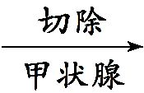
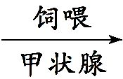
考点一 激素的生理功能
1. 研究激素生理作用的实验方法
（1）甲状腺激素功能的研究
①方法：切除法、饲喂法。
②实验过程
正常小蝌蚪 发育异常，不能变态发育 发育正常
正常小蝌蚪 变态加速
是
③结论：甲状腺 （填“是”或“不是”）内分泌腺，甲状腺 激素对于促进蝌蚪 ⁠发育有重要作用。
变态

Slide 4
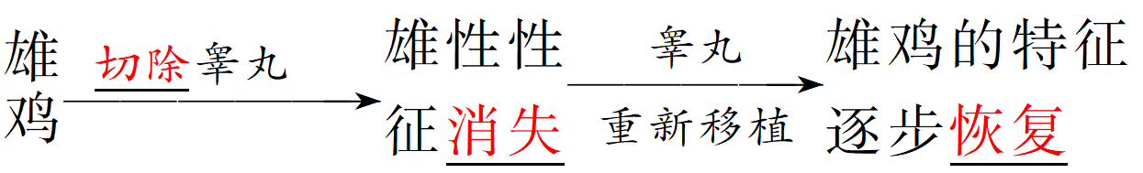
（2）睾丸分泌雄激素的研究
移植法
①方法：切除法、 。
②实验过程：
是
③结论：睾丸 （填“是”或“不是”）内分泌腺，雄激素 对 ⁠有重要作用。
维持动物第二性征

Slide 5
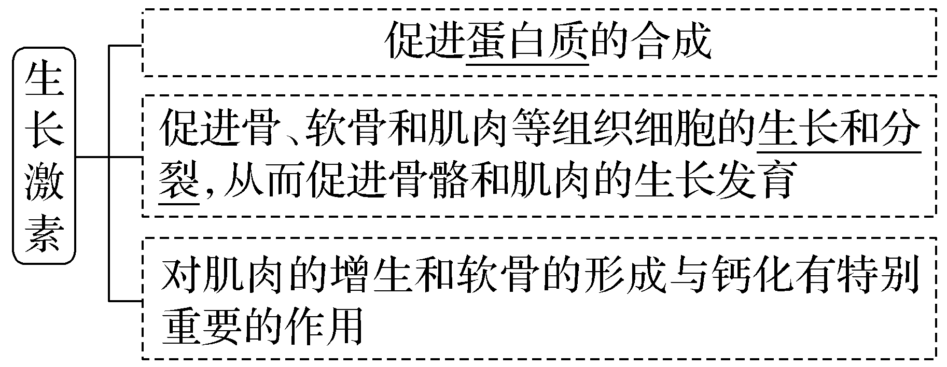
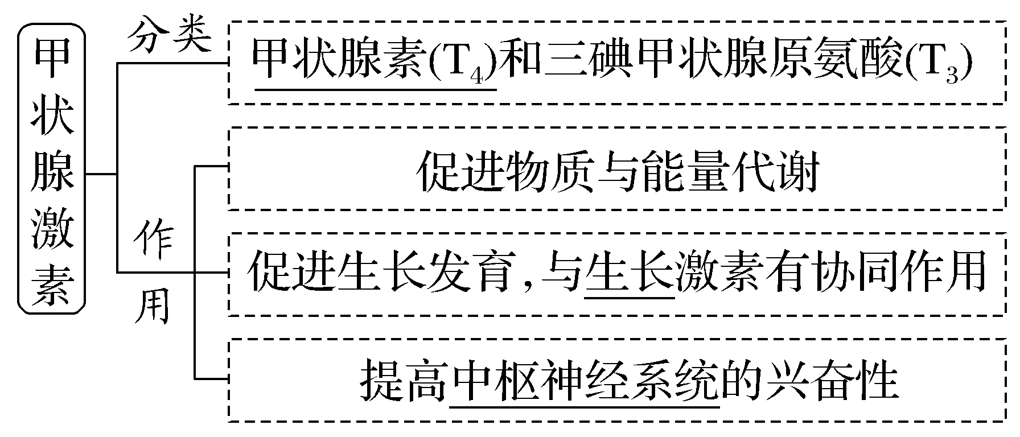
2. 几种激素的生理功能

Slide 6
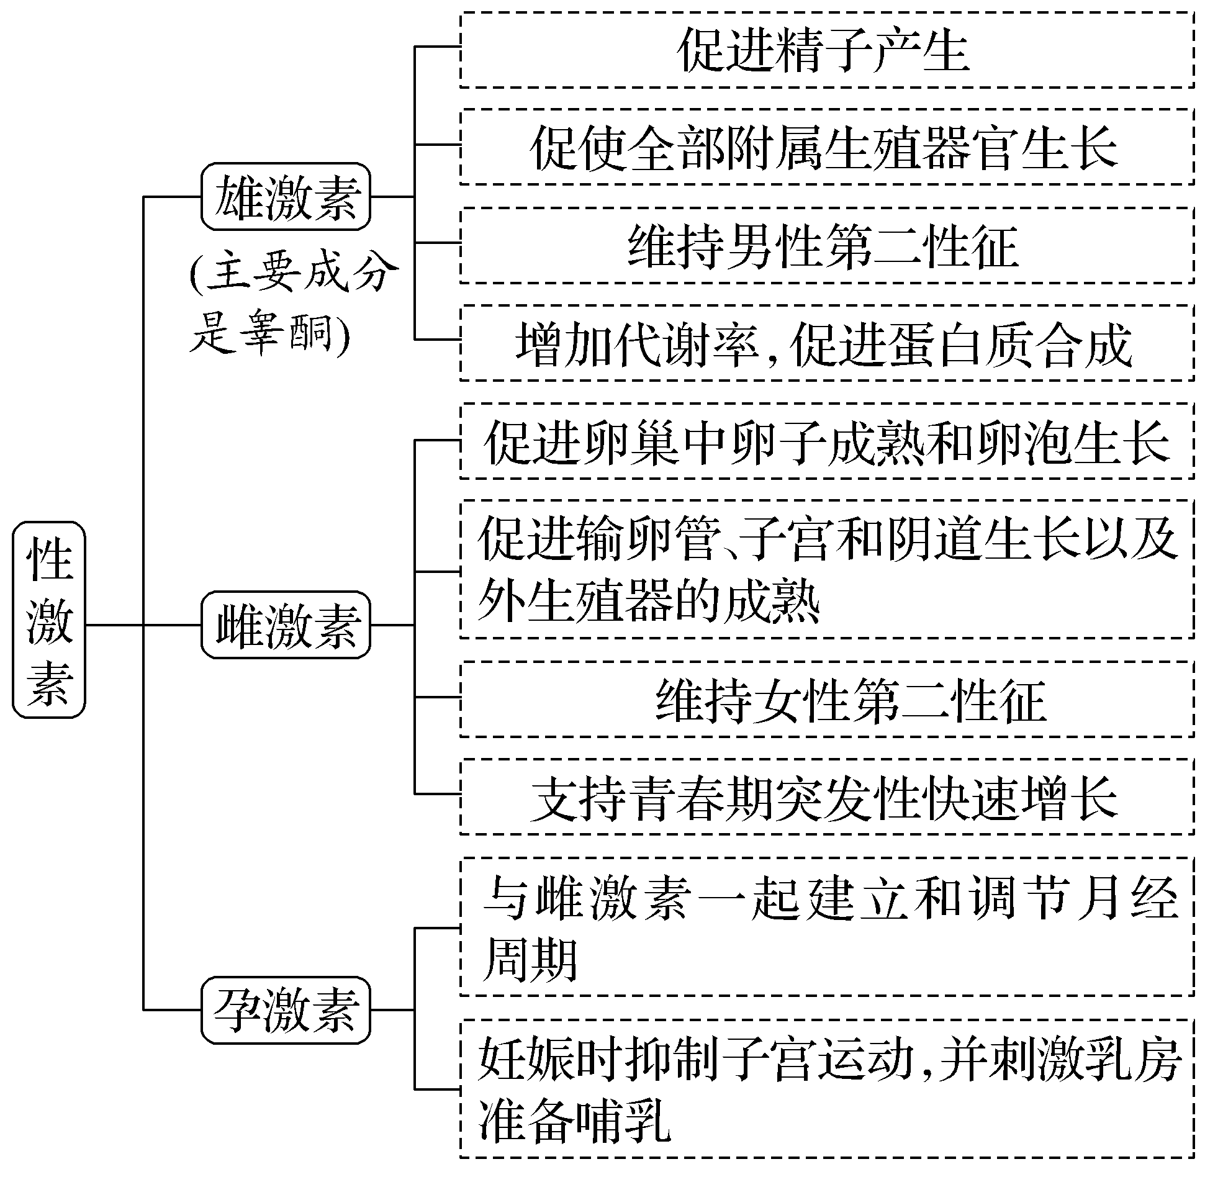

Slide 7

（1）（选择性必修1 P55活动）实验设计应该遵循单一变量原则、对照原则、平行重复原则、科学性原则。在同一个体上做切除和移植实验可以排除个体间的差异。
（2）（选择性必修1 P55活动）研究激素的生理作用常用的方法有切除法、饲喂法、移植法。
（3）（选择性必修1 P56小资料）饮食中长期缺碘会导致地方性甲状腺肿的原因是碘是合成甲状腺激素的原料，饮食中长期缺碘会造成血液中甲状腺激素含量降低，导致对下丘脑和腺垂体的抑制作用减弱，引起腺垂体分泌的促甲状腺激素增多，进而促进了甲状腺的异常生长发育。

Slide 8


1. 研究人员以幼鼠作为实验对象，进行了有关探究实验，得到如下表 所示的结果。实验中雌激素和促性腺激素均使用同一种溶剂溶解后 注射，并且每组实验幼鼠使用的溶剂量相同。下列相关叙述正确的 是（ ）
A. 是否注射激素和是否切除垂体均为实验的自变量
B. 该实验证明雌激素能够促进卵巢和子宫的发育
C. 丙组与戊组对照，说明促性腺激素能够直接促进卵巢和子宫的发育
D. 该实验证明雌激素的分泌受到促性腺激素的促进作用

Slide 9
组别 | 处理方法 | 相同条件下喂养一段时间后，卵巢平均重量/mg | 相同条件下喂养一段 时间后，子宫平均重 量/mg
甲 | 不做任何处理 | 70 | 218
乙 | 仅切除垂体 | 37 | 96
丙 | 切除垂体，同时 注射适量溶剂 | 38 | 95
丁 | 切除垂体，同时注射适量雌激素 | 39 | 221
戊 | 切除垂体，同时注射适量促性腺激素 | 68 | 220

Slide 10
【归纳提升】 动物激素实验设计的注意事项
（1）实验中必须要遵循对照原则和单一变量原则。
（2）一次实验一般只能研究某种激素的某些生理作用，而不能研究 该激素的全部生理作用。
（3）在实际操作过程中，可能要综合运用多种方法。如切除某种内 分泌腺（如雄鸡的睾丸），一段时间后再注射该内分泌腺分泌 的激素（如睾酮），或重新植入该内分泌腺。
（4）对于幼小的动物，还可以采用其他方法，如研究甲状腺激素对 蝌蚪发育的影响可采用饲喂法。

Slide 11
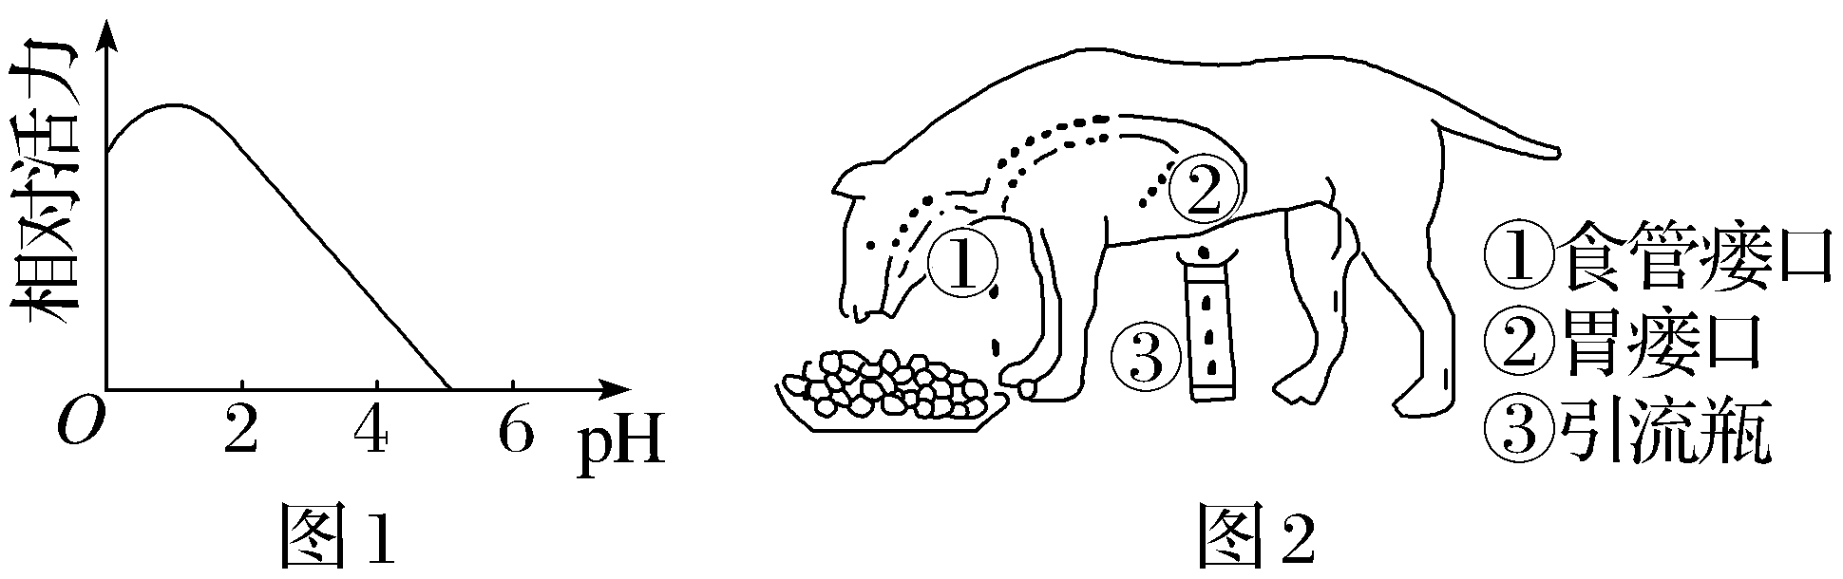
2. 假饲是指让动物进食后，食物从食管接口流出而不能进入胃。常用 假饲实验来观察胃液的分泌。假饲动物进食后，用胃痿口相连的引 流瓶来收集胃液，如图2所示，下列说法错误的是（ ）

Slide 12
A. 根据该图，能够推测出胃液分泌的调节方式是神经—体液调节
B. 图1是胃蛋白酶的活力随pH变化的曲线。在弥漫性胃黏膜萎缩时， 胃壁细胞数量明显减少，此时胃蛋白的活力将降低
C. 为了完成这一实验，下一步实验操作应为切除通向胃壁的神经
D. 小狗体内的胃壁细胞分泌Cl－的方式可能是主动转运

Slide 13
3. 欲研究甲状腺和甲状腺激素的生理作用，对小鼠的分组及处理见下表，并在适宜条件下正常饲养，每隔一定时间测定耗氧量，记录数据，统计分析。下列分析不正确的是（ ）
组别 | 甲组 | 乙组 | 丙组
对照处理 | 切除甲状腺 | 手术但不切除甲状腺 | 甲状腺激素灌胃，每天1次
饲养条件 | 相同且适宜，正常饲料喂养，共14天
A. 应采用生长发育状况相同的同种小鼠进行实验
B. 设置乙组的目的是为了排除手术的影响
C. 采用耗氧量为观测指标的依据是甲状腺激素能促进物质代谢
D. 若在各组饲料中添加放射性碘，则乙组小鼠甲状腺部位放射性强度 低于丙组

Slide 14
4. （2023·浙江杭州联考）青春期是性器官发育成熟的关键时期，性 激素的变化是青春期发育的启动因素和调节基础。下列说法合理的 是（ ）
A. 特纳氏综合征患者性别为女性，其变异属于染色体结构变异中的 缺失
B. 女性青春期雌激素和孕酮主要由子宫产生
C. 雌激素也支持青春期的突发性快速生长
D. 孕激素和雌激素一起建立和调节月经周期，孕激素的主要作用表现 在妊娠时促进子宫运动

Slide 15
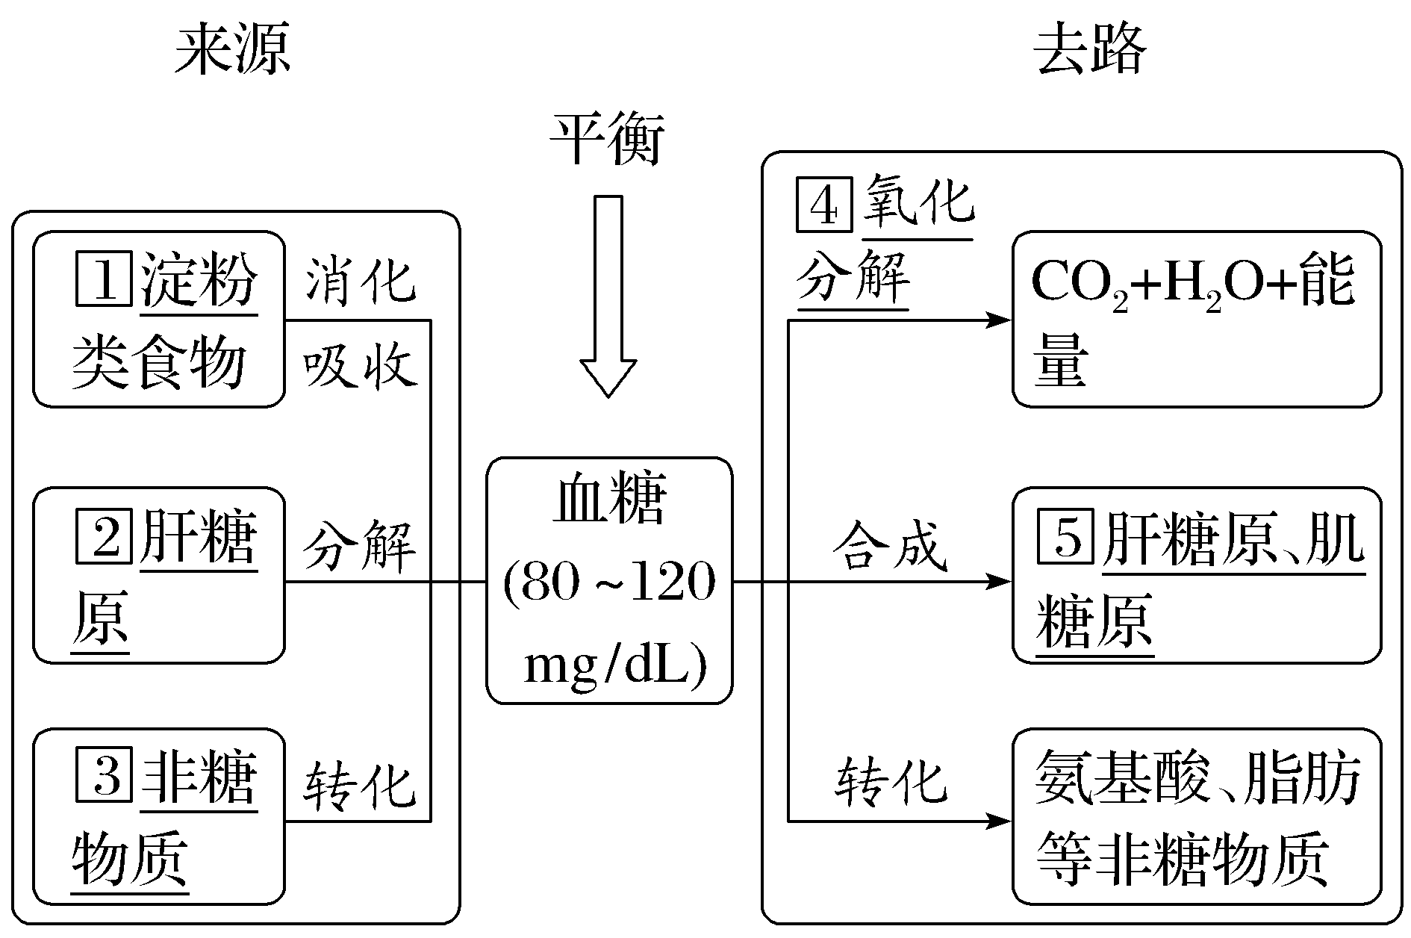
考点二 血糖平衡调节与“应急、应激”反应
1. 血糖的来源和去向

Slide 16
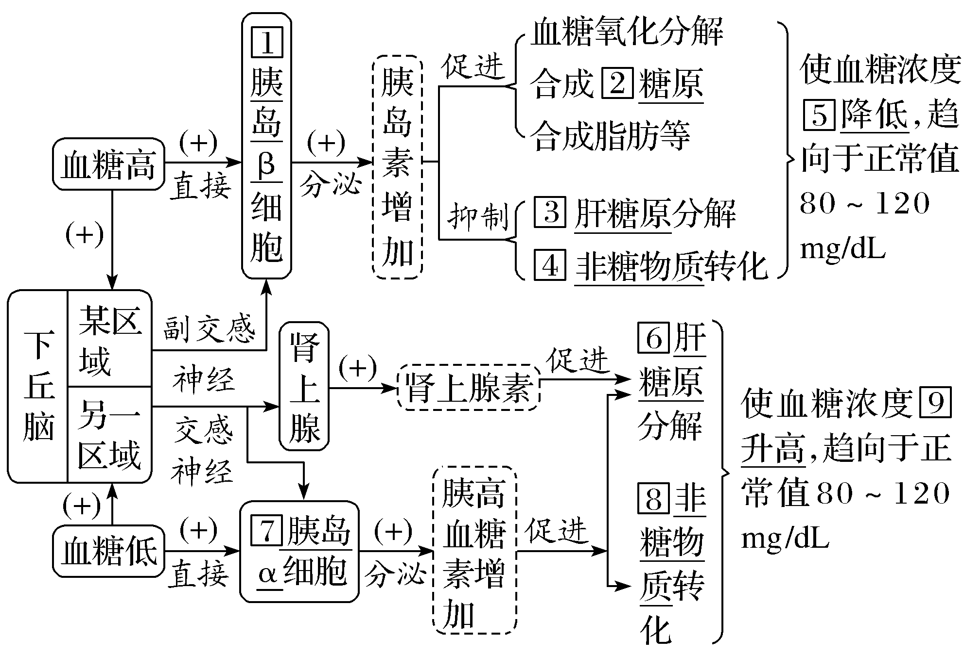
2. 血糖平衡的调节

Slide 17
下丘脑
（1）调节中枢： ⁠。
神经—体液调节
反馈调节
（2）调节方式和机制： 和 ⁠。
肾上腺素
糖皮
（3）与胰高血糖素具有协同作用的激素有 、 ⁠ 等，它们与胰岛素具有 ⁠作用。
质激素
拮抗

Slide 18
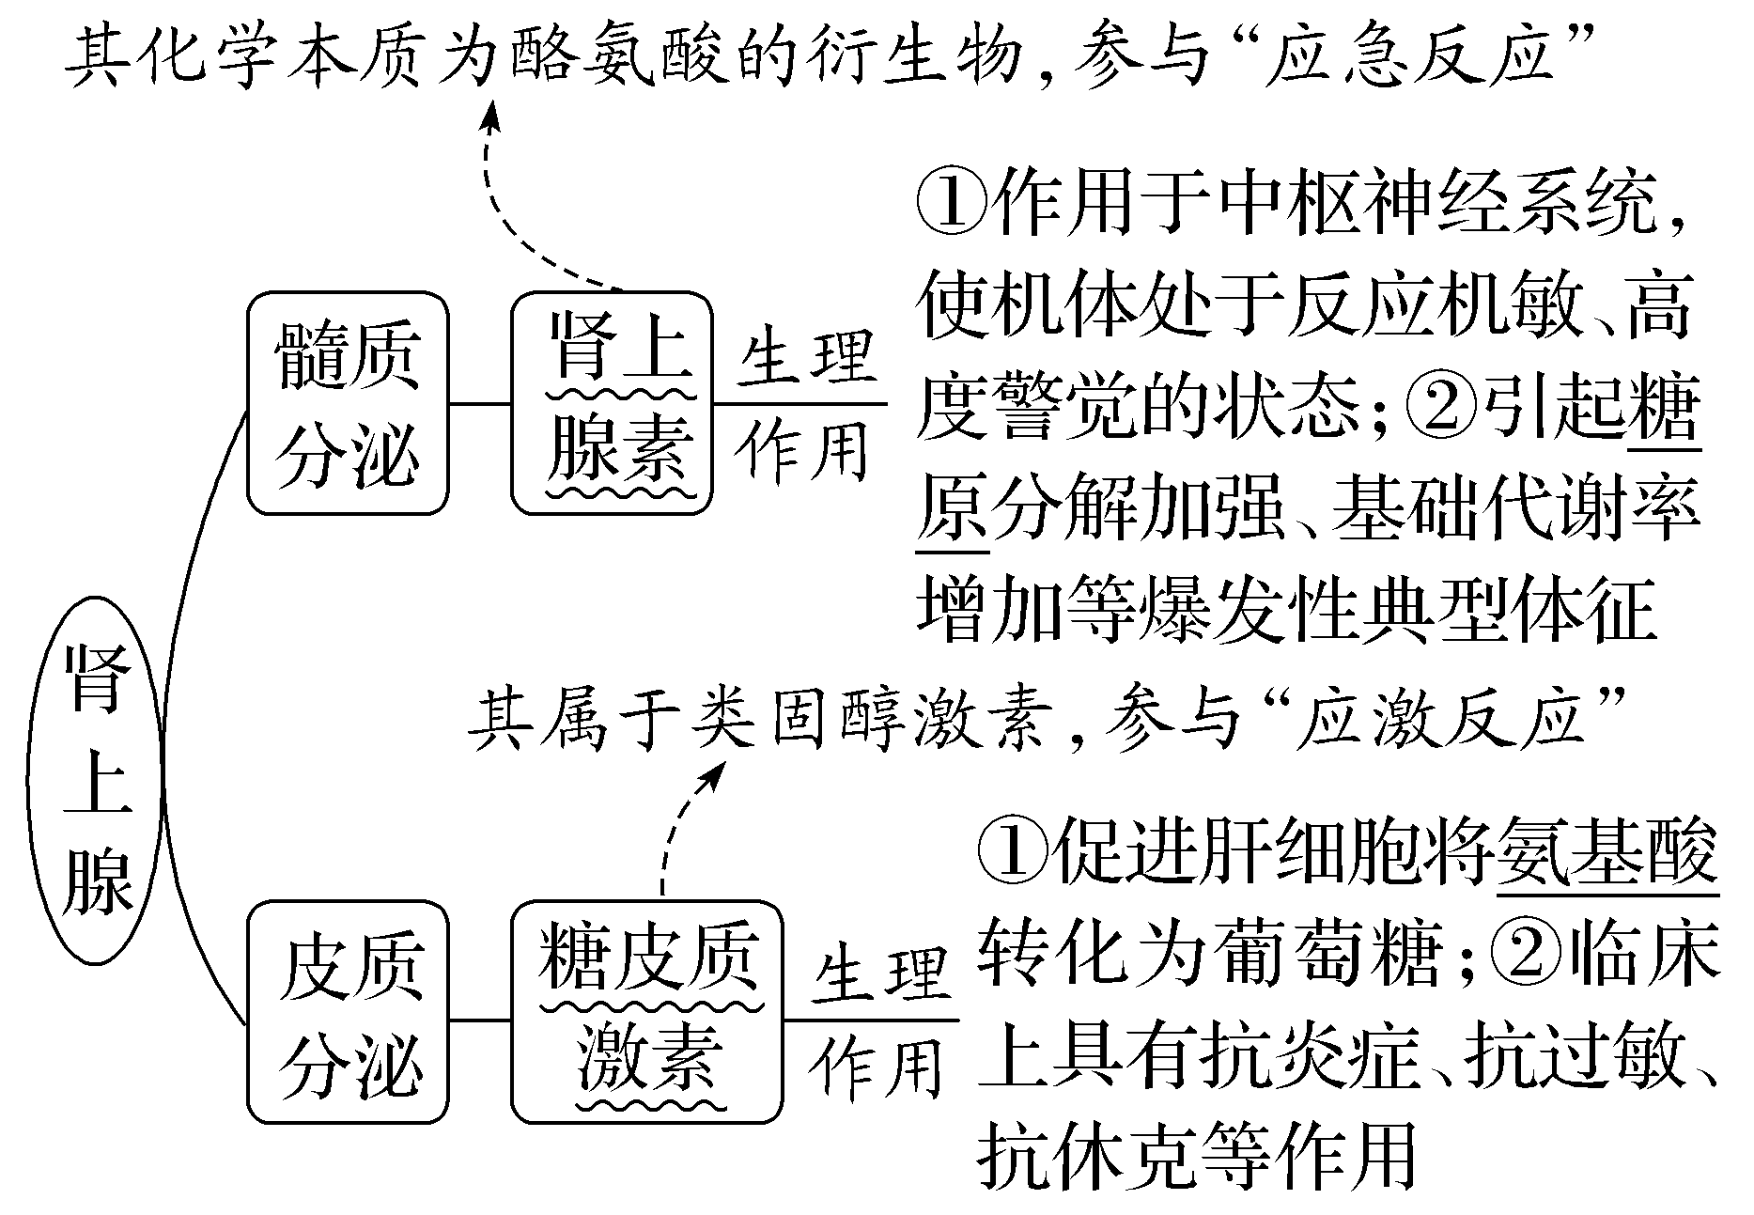
3. 肾上腺及相关激素

Slide 19
4. 激素参与“应急”和“应激”反应
项目 | “应急”反应 | “应激”反应
参与结 构或物 质 | ⁠系统 | 肾上腺皮质分泌的 ⁠ ⁠
发生条 件 | 机体遭遇 ⁠，如剧烈 运动、缺氧、剧痛、畏惧、焦 虑、失血、低血压、脱水、寒 冷、暴热、情绪激动 | 机体受到 ⁠ ⁠，如感染、中毒、 疼痛、寒冷以及精神紧 张等
糖
交感-肾上腺髓质
皮质激素
紧急情况
多种有害刺
激

Slide 20
项目 | “应急”反应 | “应激”反应
应对措 施 | 交感-肾上腺髓质系统大量分 泌 ⁠，作用于中枢神 经系统，使机体处于反应机敏、 高度警觉的状态 | 糖皮质激素释放的水 平 ⁠
结果 | 提高机体的 ⁠ | 增强机体的 ⁠ ⁠
联系 | 都是机体在受到伤害刺激的状态下，通过 ⁠系 统整合，出现的 ⁠反应，以应对并适应环境突变 而确保生存
肾上腺素
升高
耐受力和
警觉性和应变力
抵抗力
中枢神经
保护性

Slide 21
（1）（选择性必修1 P59正文）胰岛素的生理作用是促进组织细胞加 速摄取、储存和利用葡萄糖，抑制非糖物质转化成葡萄糖。
（2）（选择性必修1 P61课外读）给健康狗注射一定剂量的胰岛素 后，狗出现活动能力减弱、嗜睡，甚至昏迷等症状，注射适量 葡萄糖溶液后，上述症状消失。试解释上述现象出现的原因： 胰岛素具有降低血糖浓度的作用，狗注射胰岛素后，血糖浓度 降低，葡萄糖氧化分解供能不足，因而会出现活动能力减弱、 嗜睡，甚至昏迷等症状；注射葡萄糖溶液后，血糖浓度回升， 上述症状消失。

Slide 22

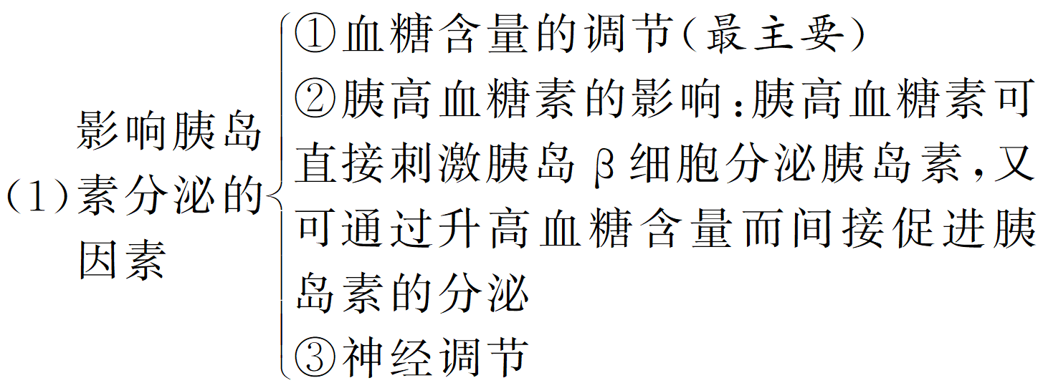
1. 胰岛素和胰高血糖素分泌的调节
血糖调节过程中的核心问题是胰岛素和胰高血糖素分泌的调节，其 中既有神经调节途径也有体液调节途径，总结如下：
（1）影响胰岛

Slide 23
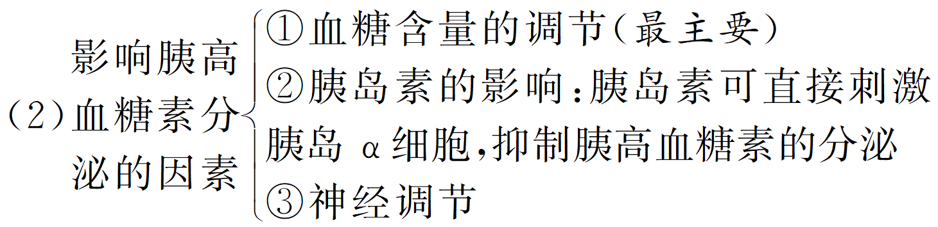

Slide 24
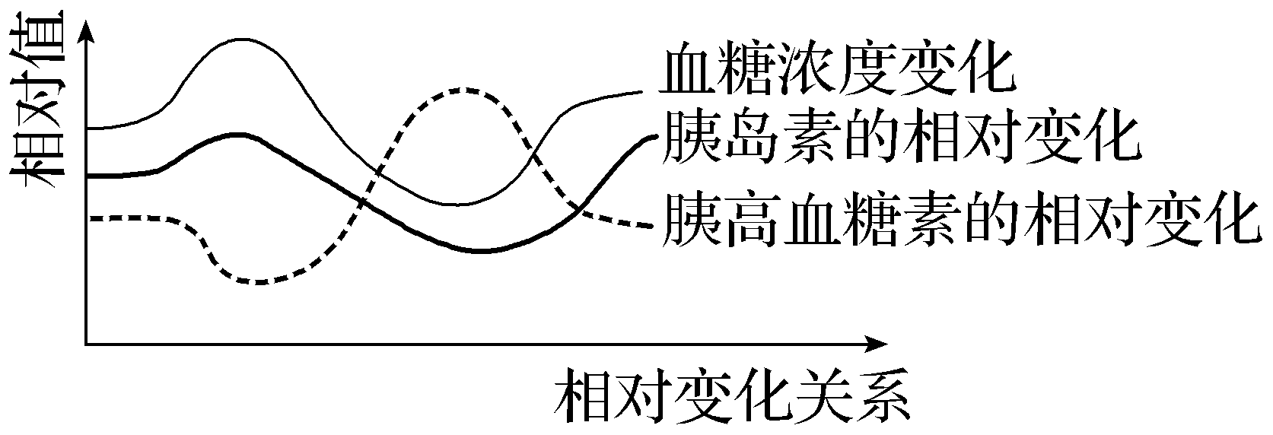
2. 胰岛素、胰高血糖素、血糖浓度三者之间的关系分析
曲线解读
（1）血糖浓度高时，可降低血糖浓度的胰岛素增加，而升高血糖 的胰高血糖素含量相对较低。
（2）当血糖浓度较低时，胰高血糖素的含量增加。
（3）胰岛素和胰高血糖素共同维持血糖的平衡。

Slide 25
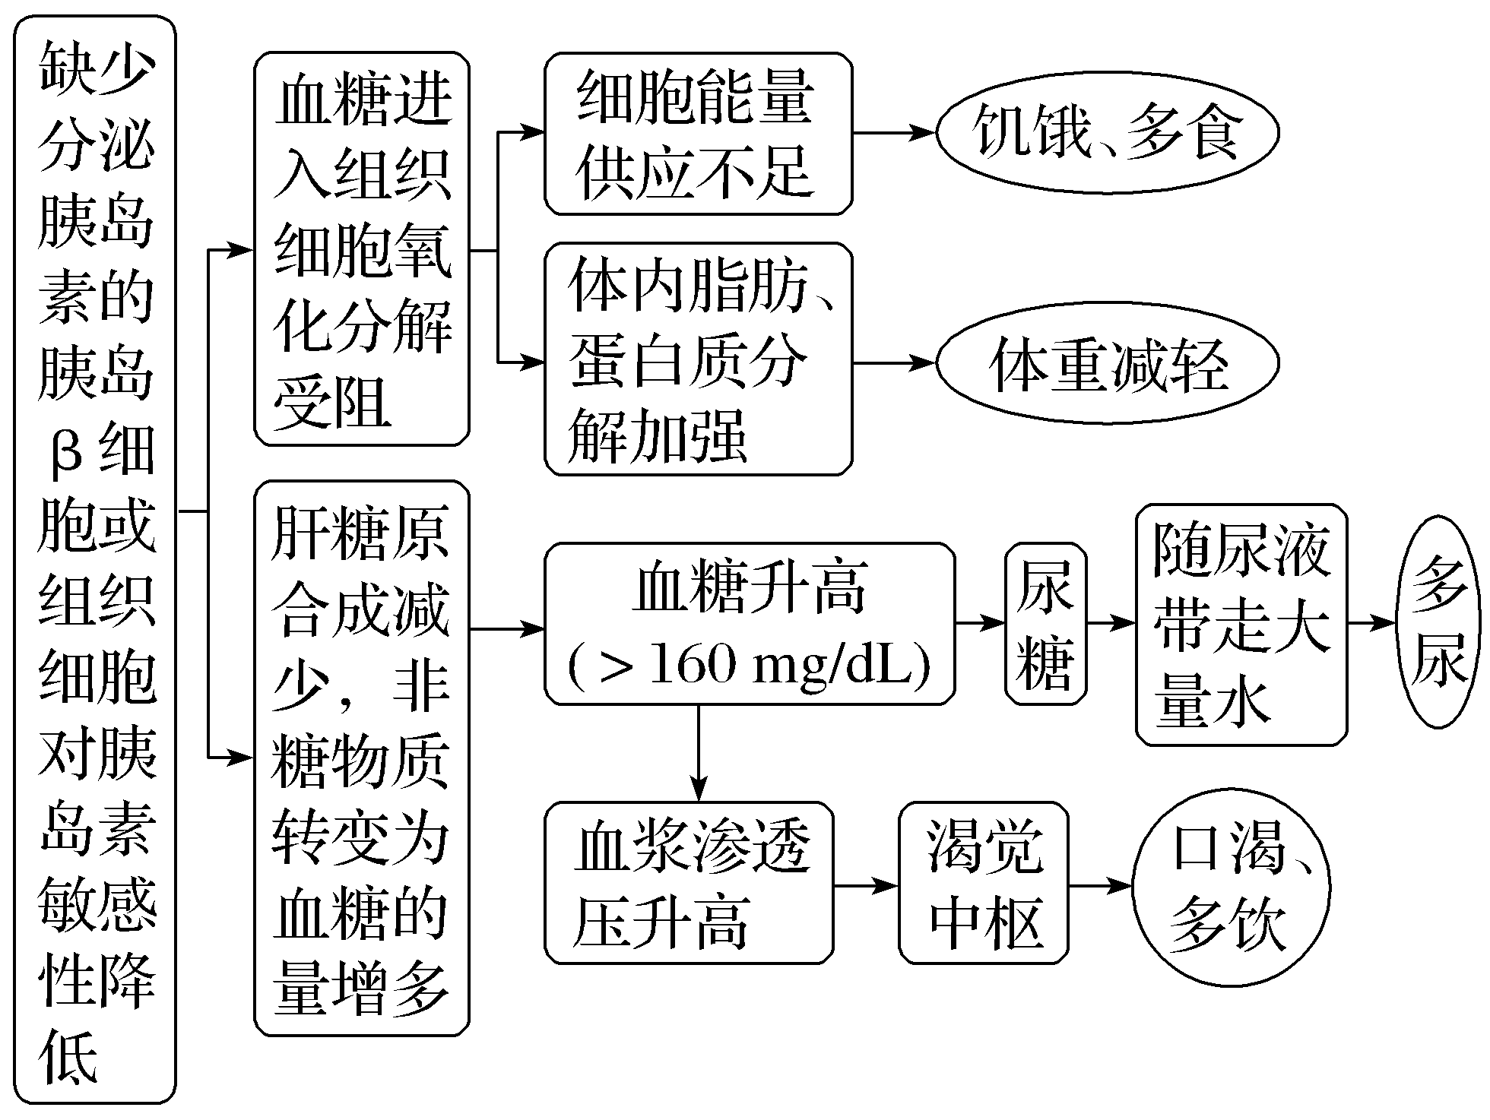
【拓展延伸】
糖尿病的症状及原因分析

Slide 26
1. （2023·绍兴模拟）下列关于血糖浓度调节的说法，正确的是（ ）
①血糖平衡的体液调节主要靠激素调节 ②血糖平衡的激素调节只 靠胰岛素和胰高血糖素 ③下丘脑的不同区域参与血糖浓度调节 ④胰岛细胞只感受血糖浓度的变化而做出相应的激素分泌
A. ①② | B. ①③
C. ②③ | D. ②④

Slide 27
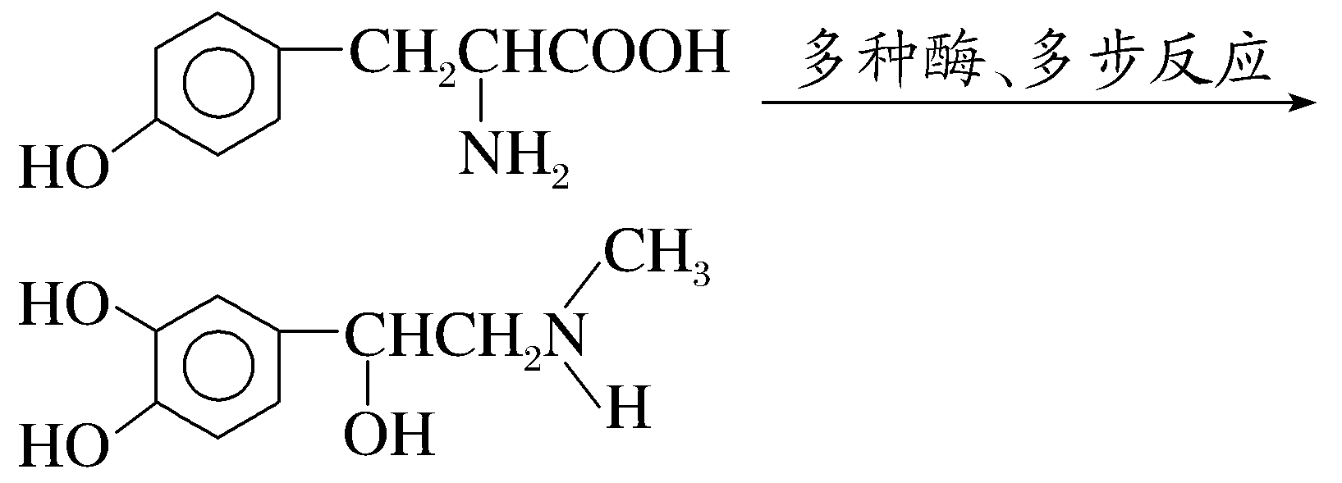
2. （2023·浙江舟山中学模拟）肾上腺的髓质分泌肾上腺素，它的分泌受交感神经直接支配。在恐惧、焦虑、失血等紧急情况下，人体短时间内肾上腺素分泌增多，表现出警觉性提高、反应灵敏、呼吸急促、心率加快等特征。下图表示人体肾上腺髓质细胞内酪氨酸合成肾上腺素的简化过程。有关肾上腺的叙述正确的是（ ）
A. 成人体内合成肾上腺素的原料必须从富含酪氨酸的食物中摄取
B. 肾上腺素合成后须经高尔基体加工成特定空间结构才有生物活性
C. 机体血糖含量降低时，肾上腺素和胰高血糖素协同作用提高血糖浓度
D. 肾上腺素的分泌与甲状腺激素相同，都受到下丘脑、垂体的分级调控

Slide 28
3. 应激反应与应急反应对于机体更好地适应环境有重要作用，两者分 别与糖皮质激素和肾上腺素有紧密关联。应激反应侧重于增强机体 的耐受力和抵抗力，而应急反应侧重于提高机体的警觉性和应变 力。下列说法错误的是（ ）
A. 糖皮质激素的释放受到下丘脑-垂体-肾上腺的分级调节控制
B. 肾上腺素可以提高神经兴奋性，使机体心率加快，血糖上升
C. 当机体处于寒冷状态下，肾上腺与甲状腺协同作用，增强代谢
D. 糖皮质激素可以促进垂体释放促肾上腺皮质激素释放激素

Slide 29
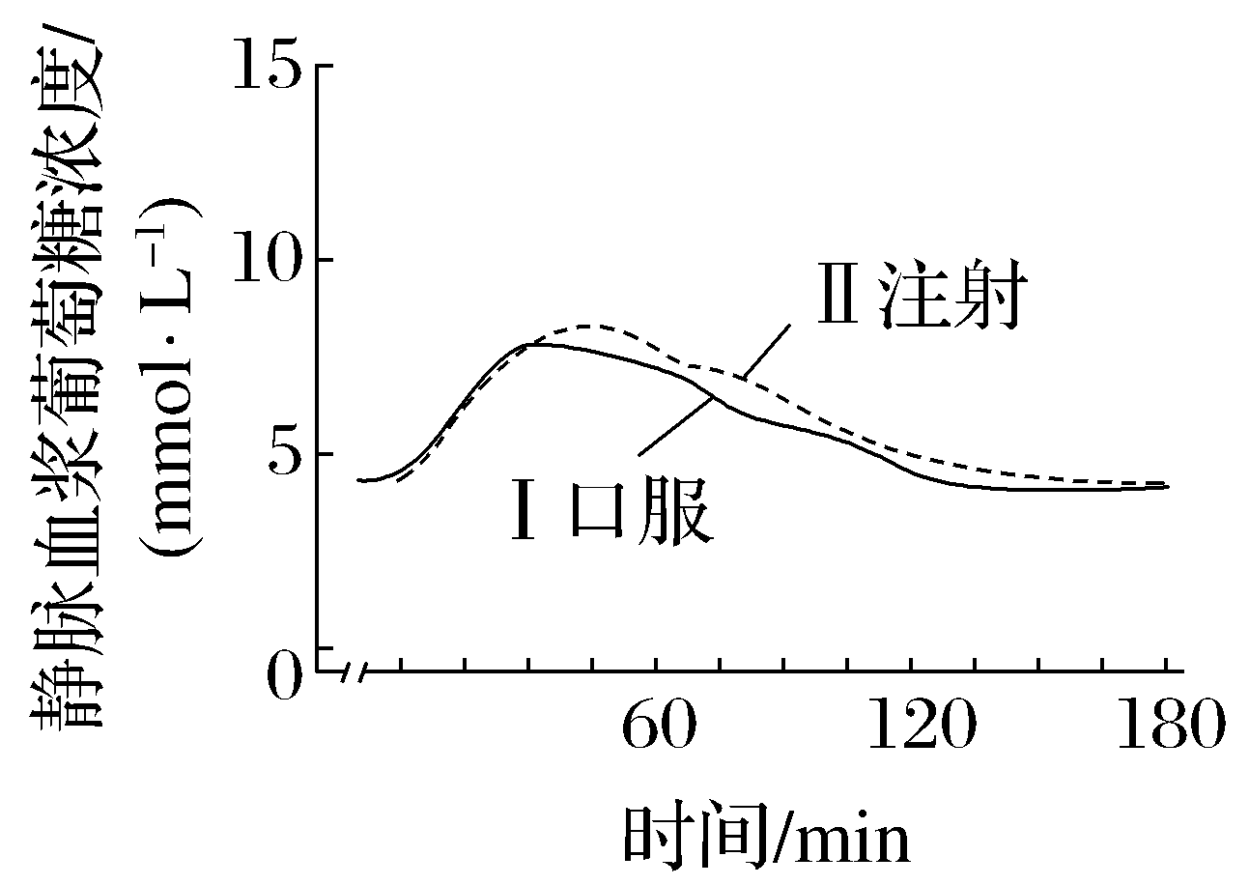
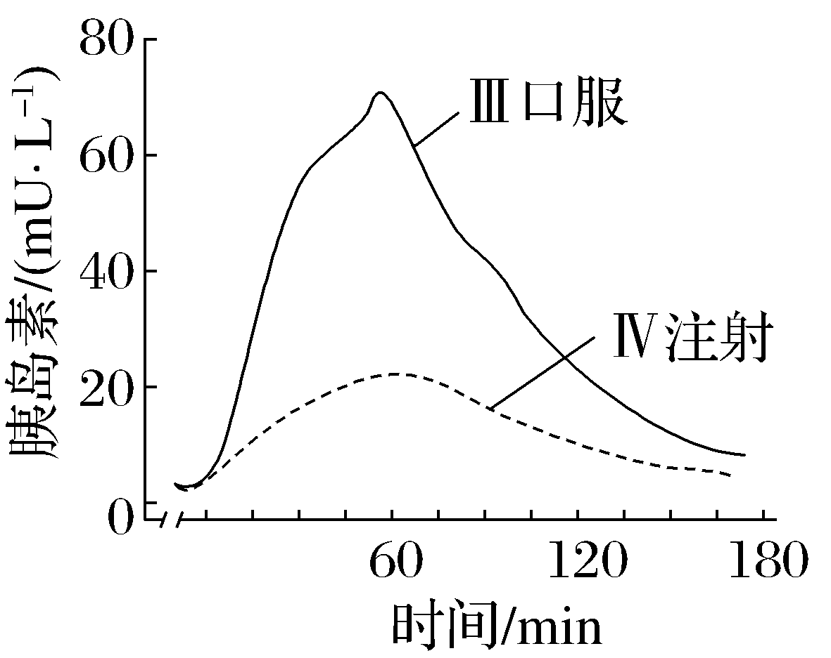
4. 健康志愿者参与两次血糖调节相关实验。第一次口服葡萄糖，检测 其血糖和胰岛素浓度变化；第二次以静脉注射葡萄糖模拟口服葡萄 糖后血糖浓度的改变程度，检测血浆胰岛素浓度变化，结果如图所 示。下列叙述不正确的是（ ）

Slide 30
A. 给志愿者注射的葡萄糖总量和志愿者口服的葡萄糖总量相同
B. 曲线Ⅰ在50 min后下降的原因是胰岛素的作用
C. 给志愿者口服葡萄糖比注射葡萄糖能更有效地促进胰岛素的分泌
D. 志愿者血糖浓度既能影响胰岛素的分泌又受到胰岛素作用的调节

Slide 31
2
感悟高考 真题演练
体验品悟 培育学科素养

Slide 32
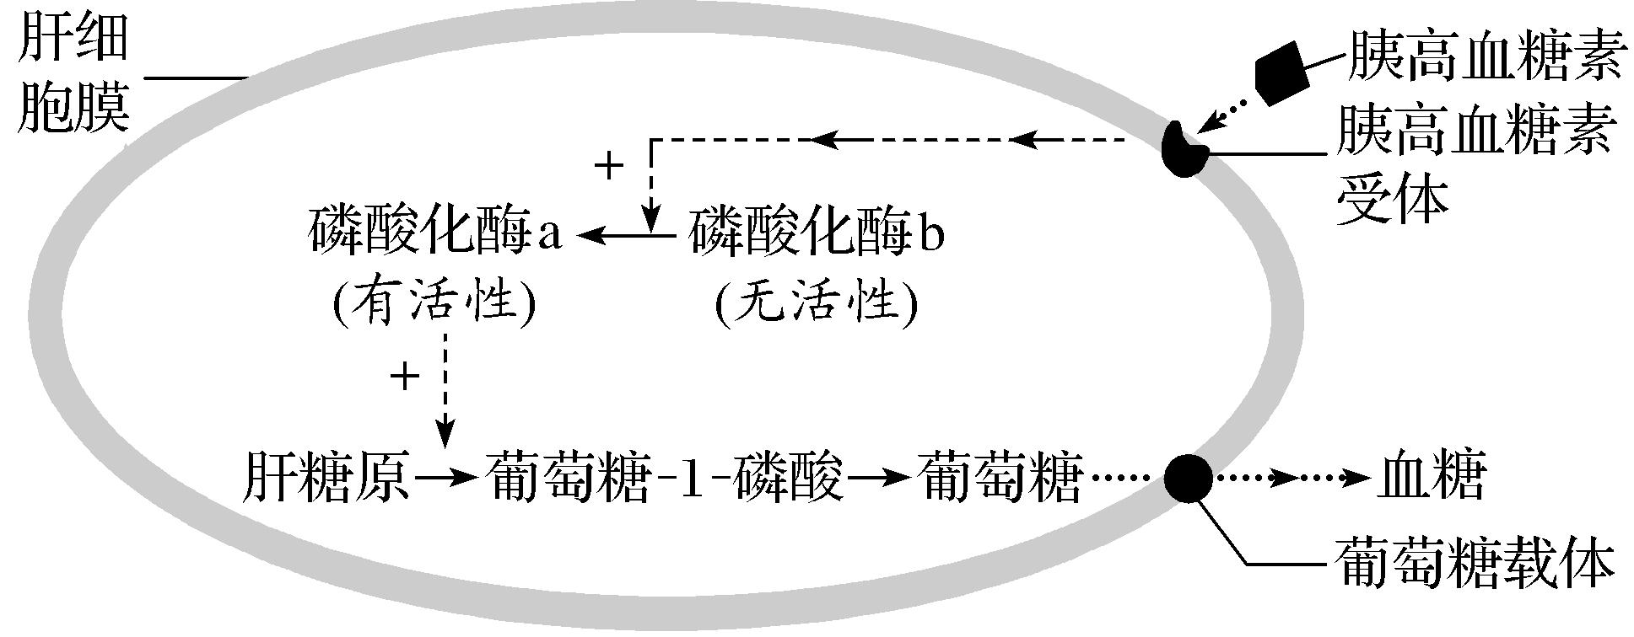
1. （2023·浙江1月选考11题）胰高血糖素可激活肝细胞中的磷酸化 酶，促进肝糖原分解成葡萄糖，提高血糖水平，机理如图所示。

Slide 33
下列叙述正确的是（ ）
A. 胰高血糖素经主动运输进入肝细胞才能发挥作用
B. 饥饿时，肝细胞中有更多磷酸化酶b被活化
C. 磷酸化酶a能为肝糖原水解提供活化能
D. 胰岛素可直接提高磷酸化酶a的活性

Slide 34
2. （2021·浙江6月选考8题）下列关于人体性激素的叙述，错误的是 （ ）
A. 雌激素可抑制女性皮下脂肪的积聚
B. 睾酮是维持男性第二性征的重要条件
C. 雌激素可促进卵泡的生长和卵子的成熟
D. 睾酮不足会影响男性的机体代谢率

Slide 35
3. （2022·浙江6月选考30题）为研究物质X对高血糖症状的缓解作 用，根据提供的实验材料，完善实验思路，预测实验结果，并进行 分析与讨论。
实验材料：适龄、血糖正常的健康雄性小鼠若干只，药物S（用生 理盐水配制），物质X（用生理盐水配制），生理盐水等。
（要求与说明：实验中涉及的剂量不作具体要求。小鼠血糖浓度＞ 11.1 mmol/L，定为高血糖模型小鼠。饲养条件适宜）
回答下列问题：
（1）完善实验思路：

Slide 36
①适应性饲养：选取小鼠若干只，随机均分成甲、乙、丙3组。正常饲养数天，每天测量小鼠的血糖，计算平均值。
②药物S处理：
甲组：每天每只小鼠腹腔注射一定量生理盐水；
乙组：每天每只小鼠腹腔注射一定量药物S；
丙组： 。
连续处理数天，每天测量小鼠的血糖，计算平均值，直至建 成高血糖模型小鼠。
每天每只小鼠腹腔注射一定量药物S
③物质X处理：
甲组： ；
乙组：每天每只小鼠灌胃一定量生理盐水；
丙组： ⁠
连续处理若干天，每天测量小鼠的血糖，计算平均值。
每天每只小鼠灌胃一定量生理盐水
每天每只小鼠灌胃一定量物质X

Slide 37
（2）预测实验结果：
设计一张表格，并将实验各阶段的预期实验结果填入表中。
答案:实验各阶段的小鼠血糖浓度变化
组别 | 实验阶段
 | 适应性饲养 | 药物S处理 | 物质X处理
甲组 | 正常 | 正常 | 正常
乙组 | 正常 | 逐渐升高至＞ 11.1 mmol/L | ＞11.1 mmol/L
丙组 | 正常 | 逐渐升高至＞ 11.1 mmol/L | 逐渐下降， 但高于正常水平

Slide 38
（3）分析与讨论：
已知药物S的给药途径有腹腔注射和灌胃等，药物S的浓度和 给药途径都会影响高血糖模型小鼠的建模。若要研究使用药 物S快速建成高血糖模型小鼠，则可通过 ⁠ ⁠ ，以确定快速建模所需药物S的适宜浓度 和给药途径的组合。
设置一系列浓度梯
度的药物S，每个浓度进行不同的给药途径，比较不同组合建
模成功所需的时间

